Slide 1
Районный заочный конкурс
«Лучшая методическая разработка в сфере образования
детей с ограниченными возможностями здоровья»
Муниципальное бюджетное дошкольное образовательное учреждение
детский сад «Светлячок»
Номинация«Дидактическая разработка»
Дидактическая игра «Одень Машу и Ваню»
Выполнила воспитатель Юкляева С.В.
2018 г.

Slide 2
Образовательные области
«Социально-коммуникативное развитие»,
«Познавательное развитие»,
«Речевое развитие»
«Художественно –эстетическое развитие»
Дидактическое пособие предназначено для детей старшего дошкольного возраста с интеллектуальной недостаточностью.
Служит для формирования представлений о человеке, частях тела, для ознакомления детей с основными видами одежды, с её классификацией по сезонам, цвету, помогает ребёнку запомнить алгоритм одевания; развитию сенсорных процессов, познавательной активности, мыслительной деятельности.
Использование данного пособия помогает развивать связную речь, формировать временные представления, развивать высшие психические функции детей с ОВЗ(восприятие, память, внимание, мышление). Дидактическое пособие предназначено для индивидуальной работы с детьми

Slide 3
Актуальность
Развитие личности в дошкольном возрасте характеризуется динамичностью, усвоением большого объема новых знаний, умений, появлением новых качеств, потребностей. В этом возрасте формируются все стороны личности ребенка: интеллектуальная, нравственная, эмоционально-волевая. Развитие ребенка осуществляется в процессе разнообразной деятельности со взрослыми и в детском коллективе. Особая роль в связи с этим отводится играм детей.
Дети с психофизическим и умственным недоразвитием личности отличаются моторной неловкостью, эмоциональной незрелостью, значительно сниженной познавательной активностью, низкой способностью к подражательной деятельности. Ребятам сложно понимать обращённую речь, а следовательно и выполнять задания. Тем не менее, основными задачами работы являются: развитие речи, общей координации движений, коммуникативных навыков и эмоциональной адекватности.
Очевидно, что для успешного взаимодействия с такими детьми требуется посредник. Таким посредником может стать кукла. Кукла - самая главная игрушка для детей всех возрастов. В куклы дети играли всегда, причем не только девочки, но и мальчики.

Slide 4
Цель: -повысить у детей познавательную активность; -обогащать представления об окружающем мире;
Развивать дигательную сферу ,в том числе мелкую моторику.
Задачи:
-формировать представления о человеке, частях тела;
-знакомить детей с основными видами одежды, с её классификацией по сезонам, помочь запомнить алгоритм одевания;
-развивать сенсорные способности детей ,знакомить с цветом.

Slide 5
Содержание пособия
В набор входит куклы -девочка и мальчик,
предметы одежды, необходимые для всех сезонов. Куклы и все предметы одежды изготовлены из безопасных, приятных на ощупь тканей, различных по цвету.

Slide 6
Варианты игр
Игра «Что за чем»
Ход игры Педагог предлагает ребёнку вспомнить алгоритм одевания на прогулку, Ребёнок вспоминает и называет последовательность одевания, наряжая при этом куклу. В ходе игры педагог и ребёнок обсуждают название вещей и их назначение.
Игра «Найди такой же предмет одежды»
Ход игры: перед ребёнком выкладывается несколько видов одежды, показывается картинка с изображением предмета одежды, предлагается найти то, что изображено на картинке или то, что назовёт педагог («Найди вот это», «Покажи сарафан» или «Найди ботиночки»).
Во втором варианте ребёнку предлагается найти предмет одежды по описанию.
Игра «Что пропало»
Ход игры: перед ребёнком выкладывается несколько видов одежды. Количество предметов может изменяться с учётом индивидуальных особенностей ребёнка и его возраста . Ребёнок запоминает то, что видит, затем отворачивается или закрывает глаза. Педагог убирает один из предметов, а ребёнок пытается вспомнить, что исчезло.
Игра «Что наденем зимой (весной ,летом,осенью)»
Ход игры :педагог предлагает ребёнку выбрать для Вани или Маши те предметы одежды, которые понадобятся для прогулки в зимний день (либо используется другое время года). Ребёнок выбирает, объясняет свой выбор, наряжает куклу.

Slide 7
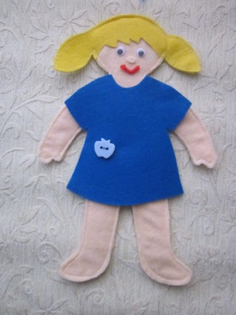
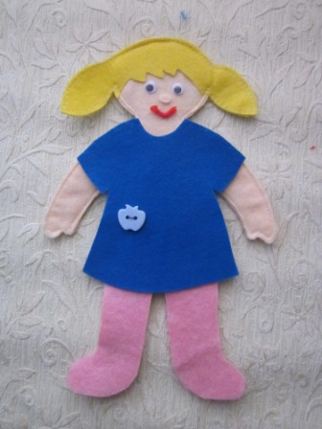
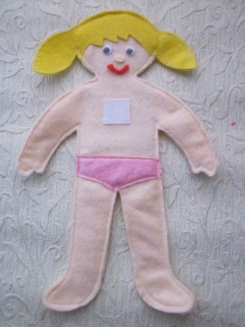
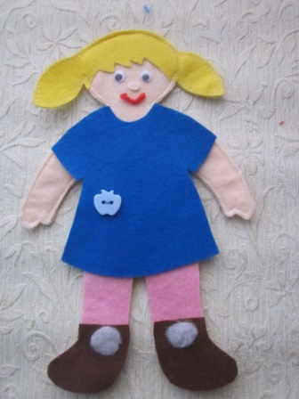
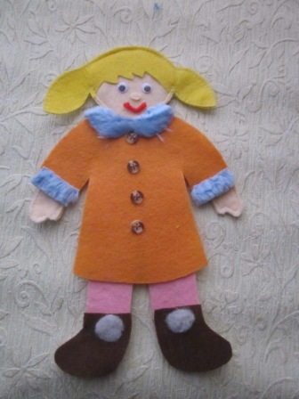
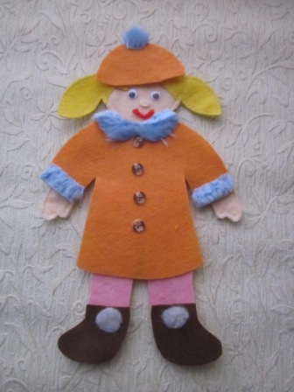
Игра «Что за чем»
Цель :знакомить детей с основными видами одежды, помочь запомнить алгоритм одевания;

Slide 8
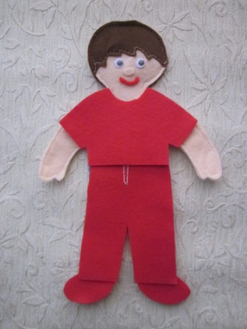
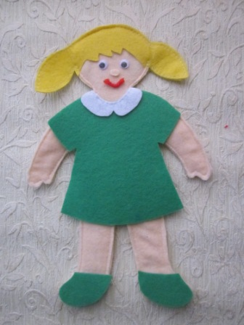
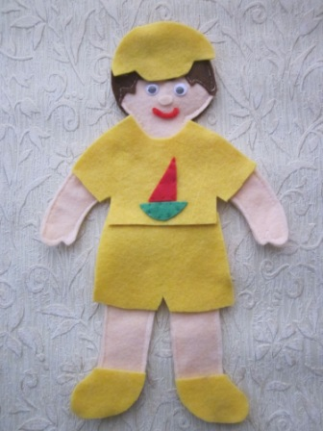
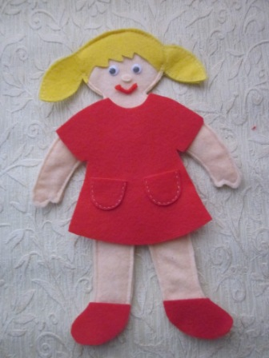
Игра «Подберем куклам одежду»
Цель: Побуждать называть предметы одежды,рспособствовать расширению гендерных представлений. дифференцировать одежду для мальчиков и девочек, последовательно одевать куклу.

Slide 9
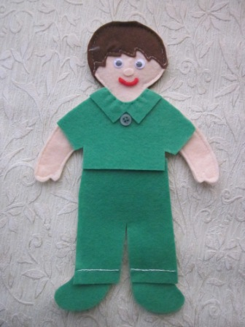
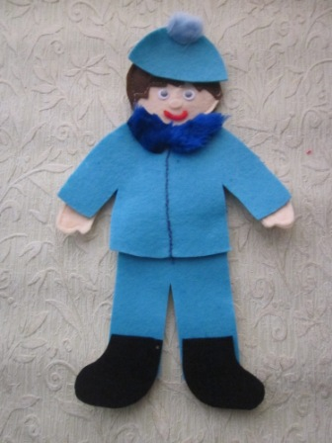
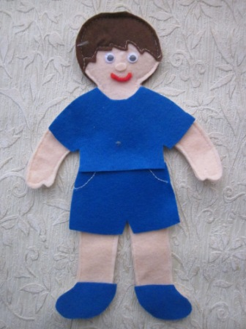
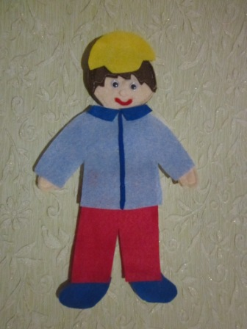
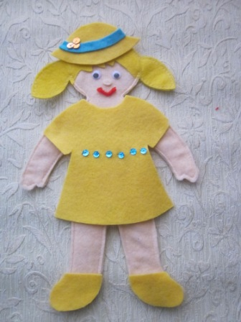
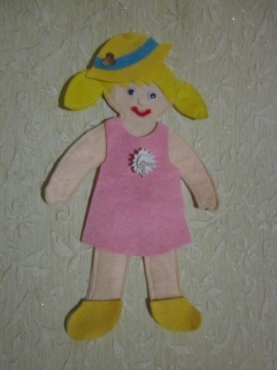
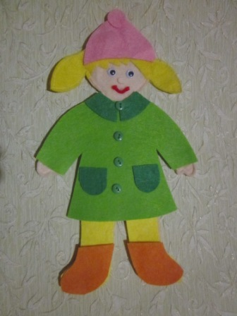
Игра «Что наденем зимой (весной ,летом,осенью)»

Slide 10
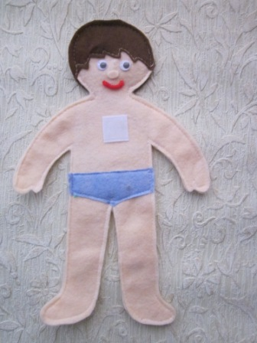
Игра «Одень ,Ваню и Машу в одежду зелёного (жёлтого, красного, синего)цвета»
Цель:закреплять ориентировку в основных цветах, развивать речь.

Slide 11
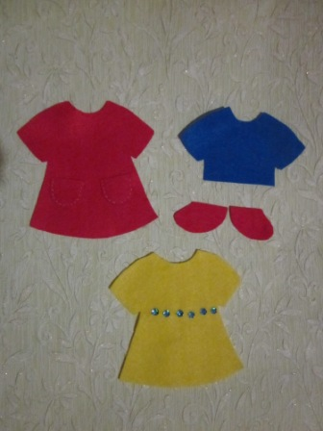
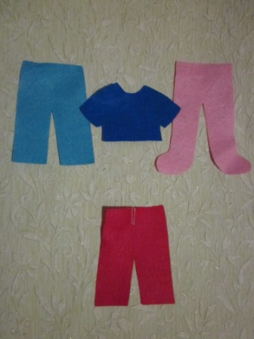
Игра «Найди такой же предмет одежды»
Цель: развивать внимание,память, способствовать развитию наглядно-действенного мышления.

Slide 12
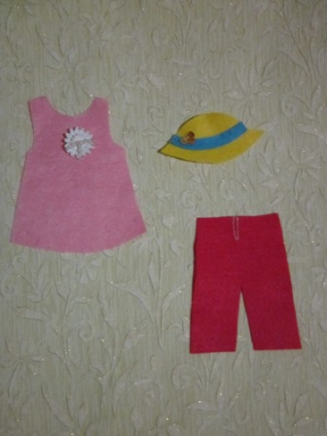
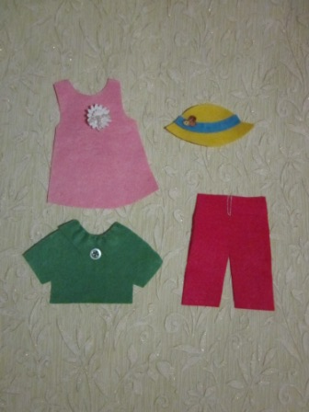
Игра «Что пропало»
Цель: развивать внимание,память , речь.

Slide 13
Используемая литература
Основная образовательная программа дошкольного образования "От рождения до школы". ФГОС под редакцией Н.Е.Вераксы,Т.С.Комаровой ,М.А.Васильевой» Мозаика-синтез Москва ,2015
Л.А.Венгер,Э.Т.Пилюгина,Н.Б.Венгер «Воспитание сенсорной культуры ребёнка» Под ред. Л. А. Венгера. М.: Просвещение, 1988.
Интернетресурсы : infourok @didakticheskie igry…
maam.ru didakticheskie igry …dliadetei

